Slide 1
GrowNear
ISEP, INOVEL 2026/2027, MOMENTO 1
“Do quintal para a mesa do vizinho”
GRUPO
Bruno Lopes 1240441, Tiago Teixeira 1240493, Francisco Peixoto 1211648,
António Guerra 1190409, Luis Santos 1250534
Notes:
Apresentar o nome e a frase: a GrowNear leva o que sobra no quintal até à mesa do vizinho. Apresentar o grupo rapidamente.

Slide 2
Ideia de negócio
O PROBLEMA
A SOLUÇÃO — GROWNEAR
Colheitas desperdiçadas
App marketplace que liga produtores não profissionais Horta, pomar, galinheiro, colmeia — a compradores vizinhos.
Produtores com excedentes que não têm onde os escoar
1
O comprador vê num mapa o que há perto de si
Frescos difíceis de encontrar
2
Reserva na app e recolhe em casa do produtor ou num ponto de recolha (café, mercearia) — sem entrega ao domicílio
Compradores sem acesso fácil a produtos frescos e locais
GrowNear
2
Notes:
Dois lados com o mesmo problema: quem produz de mais e quem quer comprar fresco e perto. A GrowNear junta-os num mapa, com reserva na app e recolha local, sem logística de entregas.

Slide 3
Proposta de valor
“Colhido hoje. Perto de si.”
FOR
pequenos produtores com excedentes e compradores da zona
WHO
não conseguem escoar pequenas quantidades ou querem frescos perto de casa
THE
GrowNear
IS A
app marketplace local, com descoberta por mapa
THAT
liga vizinhos: reserva na app e recolha no produtor ou num ponto de recolha
UNLIKE
feiras e mercados, lojas biológicas e anúncios online genéricos
OUR
excedentes sem intermediários, alertas “avisem-me” e preço abaixo das lojas biológicas
GrowNear
3
Notes:
Proposta de valor, com dois públicos. Para pequenos produtores com excedentes da horta, do pomar, do galinheiro ou das colmeias, que não conseguem escoar pequenas quantidades sem burocracia nem intermediários, e para compradores da zona que querem produtos frescos, de origem conhecida, perto de casa. A GrowNear é uma app marketplace local, com descoberta por mapa, que liga vizinhos: o comprador encontra o que há perto, reserva na app e recolhe em casa do produtor ou num ponto de recolha. Ao contrário de feiras e mercados, lojas biológicas e anúncios online genéricos, focamo-nos nos excedentes de quem não vive da produção, com alertas “avisem-me” para os produtos da época. O comprador paga menos do que numa loja biológica e sabe de onde vem o que come.

Slide 4
Business Model Canvas
FRONT STAGE
Segmentos de clientes
Relações com clientes
Multilateral: dois públicos que precisam um do outro
Autosserviço na app e avaliações mútuas
Arranque: ajuda presencial aos primeiros produtores
Proposta de valor
Vendedores (prioritários): hortas, pomares, animais e colmeias
“Convida um vizinho” com crédito para ambos
Compradores: frescos e locais, perto de casa, com origem conhecida e pagamento seguro
Compradores: quem quer frescos a bom preço; restaurantes e cafés
Fidelização: alertas de disponibilidade
Vendedores: o excedente vira rendimento; anunciar é grátis
Canais
Fontes de receita
Conhecer: juntas, feiras e redes sociais
0,50 € + 5 %
Comunidade: menos desperdício e economia local
Comprar: app com mapa e reserva
Receber: recolha no produtor ou em ponto partilhado
por compra, pago pelo comprador; vender é grátis
Voltar: favoritos e alertas “avisar-me”
Extra: destaque no mapa · Fase 2: GrowNear Pro
GrowNear
4
Notes:
Passamos ao Business Model Canvas, começando pelo front stage: o que o cliente vê.
Segmentos: uma plataforma com dois lados. Os vendedores são prioritários, porque sem oferta não há compradores; do outro lado, quem quer frescos a bom preço, e também restaurantes e cafés.
Proposta de valor: o comprador tem produto fresco, perto e de origem conhecida; o vendedor transforma o excedente em rendimento, sem pagar nada.
Relação: autosserviço na app, com ajuda presencial no arranque e o programa “convida um vizinho”.
Canais: damo-nos a conhecer nas juntas, feiras e redes sociais; compra-se na app; recolhe-se em casa do produtor ou num ponto de recolha, como um café ou uma mercearia.
Receita: o comprador paga 0,50 € mais 5 % por compra, ou seja, 1 € numa encomenda de 10 €; para o vendedor, vender é grátis. Extra: destaque no mapa e, na fase 2, a GrowNear Pro.

Slide 5
Business Model Canvas
BACK STAGE
Parceiros-chave
Atividades-chave
Recursos-chave
Pagamentos: Stripe / MB Way
Plataforma: app com mapa, reservas, pagamentos e avaliações
Tecnológicos: app e infraestrutura
Institucionais: juntas e câmaras (divulgação e credibilidade)
Humanos: desenvolvimento, marketing e apoio
Oferta primeiro: captar produtores zona a zona
Setor: cooperativas e associações agrícolas
Intelectuais: marca e dados de oferta e procura por zona
Confiança: moderar anúncios, conflitos e reembolsos
Recolha: cafés, mercearias e mercados
Rede: base de utilizadores, o ativo mais valioso
Tecnologia: cloud (AWS / Azure) e mapas
Crescimento: marketing local e parcerias
Conformidade: regras fiscais
Financeiros: capital inicial para a V1.0
Estrutura de custos
Fixos: app, salários, servidores, licenças, jurídico e contabilidade
Variáveis: comissões de pagamento, marketing, apoio, reembolsos e incentivos
Lógica: orientado ao custo, operação leve e automatizada
GrowNear
5
Notes:
Agora o back stage: o que o cliente não vê, mas que sustenta tudo isto.
Parceiros: Stripe e MB Way para os pagamentos, juntas e câmaras para dar credibilidade, cooperativas para chegar aos primeiros produtores, e cafés e mercearias como pontos de recolha.
Atividades: manter a app, captar a oferta primeiro, zona a zona, e gerir a confiança, com moderação e reembolsos.
Recursos: o mais valioso é a rede de utilizadores; quanto mais vizinhos, mais útil a app.
Custos: os maiores são a app e a aquisição de utilizadores. A operação é leve, porque não temos stock nem fazemos entregas.

Slide 6
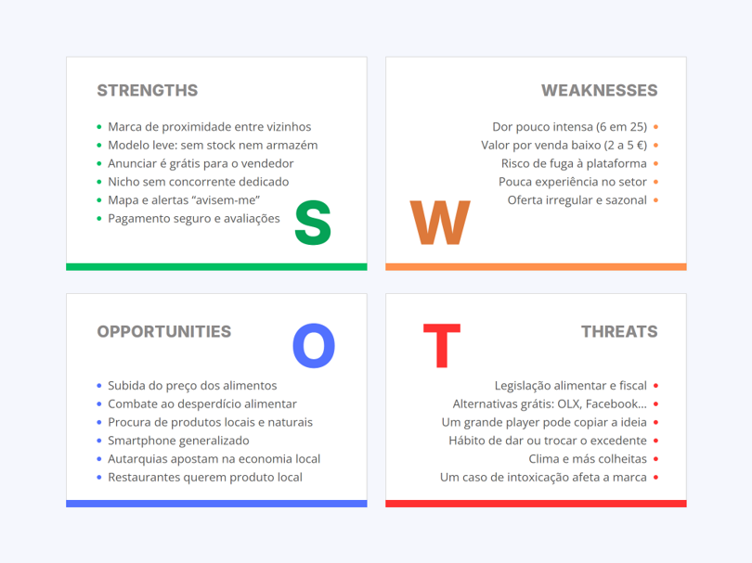
Análise SWOT
LEITURA ESTRATÉGICA
S + O: Atacar
Marca de proximidade e alertas para quem procura produto local, com o apoio das autarquias.
W + O: Reforçar
Parcerias com juntas, cooperativas e restaurantes para compensar a oferta irregular e a pouca experiência.
S + T: Defender
Pagamento seguro e avaliações como vantagem face ao OLX e ao Facebook, que são grátis.
W + T: Prevenir
Regras de segurança alimentar e moderação para proteger a marca; crescer zona a zona.
GrowNear
6
Notes:
À esquerda, a SWOT: em cima o interno, em baixo o externo. À direita, o que fazemos com ela. Atacar: usar a marca de proximidade e os alertas para chegar a quem procura produto local, com apoio das autarquias. Reforçar: parcerias para compensar a oferta sazonal e a nossa pouca experiência no setor. Defender: o pagamento seguro e as avaliações são a nossa resposta às alternativas grátis. Prevenir: regras de segurança alimentar e moderação, porque um caso de intoxicação afetaria a marca.

Slide 7
Estudo de mercado: Objetivos
OBJETIVO GERAL
Identificar os segmentos de compradores com maior interesse em comprar produtos locais a pequenos produtores através de uma app como a GrowNear, e as condições em que o fariam.
OE1
Perfil dos inquiridos
OE5
Fatores mais importantes na decisão de compra
OE2
Hábitos de compra de frutas e legumes
OE6
Aceitação do pagamento na app e da taxa
OE3
Interesse e intenção de usar a app
OE7
Segmentos prioritários (cruzamento)
OE4
Disposição para se deslocar (tempo e recolha)
OE8
Aceitação de oferta limitada à época e região
GrowNear
7
Notes:
O objetivo geral é perceber quem tem mais interesse e em que condições. Os oito objetivos específicos cobrem perfil, hábitos, interesse, deslocação, critérios de decisão, pagamento e taxa, segmentos prioritários (cruzamento dos restantes) e aceitação da sazonalidade.

Slide 8
Inquérito por questionário
Secção | Tema | Perguntas
1 | Hábitos de compra | P1–P7
2 | Critérios de compra | P8
3 | Recolha e deslocação | P9–P11
4 | Pagamento e taxa | P12–P16
5 | Produtos da época | P17–P18
6 | Interesse na app | P19–P22
7 | Perfil dos inquiridos | P23–P29
114
respostas obtidas
PERÍODO
8 a 11 out. 2026
29 perguntas fechadas · ~6 minutos · sem perguntas abertas
FERRAMENTA
Google Forms
GrowNear
8
Notes:
Questionário no Google Forms, aberto de 8 a 11 de outubro, com 114 respostas. Sete secções e 29 perguntas fechadas, cerca de 6 minutos. O perfil fica no fim para não cansar o inquirido logo no início.

Slide 9
Obrigado!
Prontos para as questões.
GrowNear — “Do quintal para a mesa do vizinho”
GrowNear
9
Notes:
Agradecer e abrir para perguntas.

